Slide 1
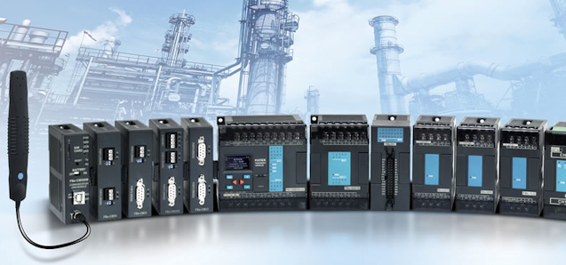
FATEK PLC
Web server SEA a monitorování dat pomocí tabletu nebo „chytrého“ telefonu
Jan Voříšek

Slide 2
PLC a komunikace
PLC
RS232
RS485
TCP/IP
Komunikace zaměřena na komunikaci mezi stroji
Až 5 sériových portů
TCP/IP pomocí modulů CBE, CME
Komunikace protokolem Fatek a MODBUS

Slide 3
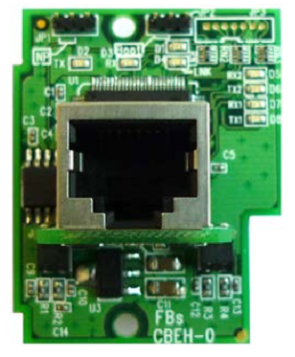
PLC a komunikace
CBEH
Web server s omezenými možnostmi
Bez záznamu dat

Slide 4
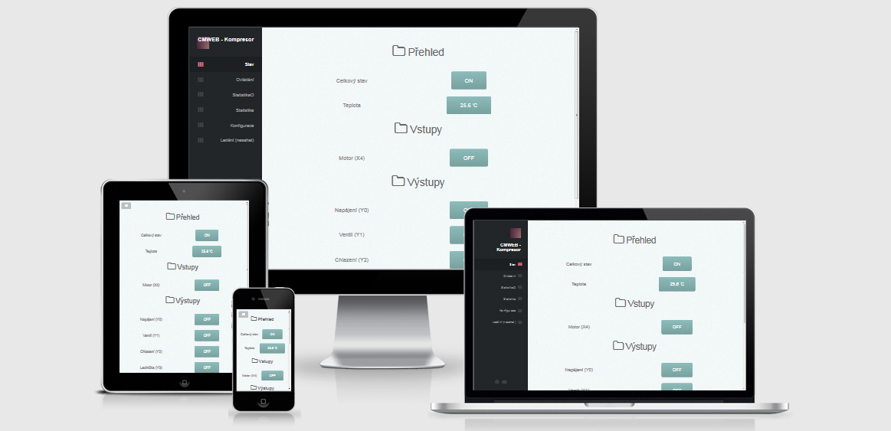
CMWEB

Slide 5
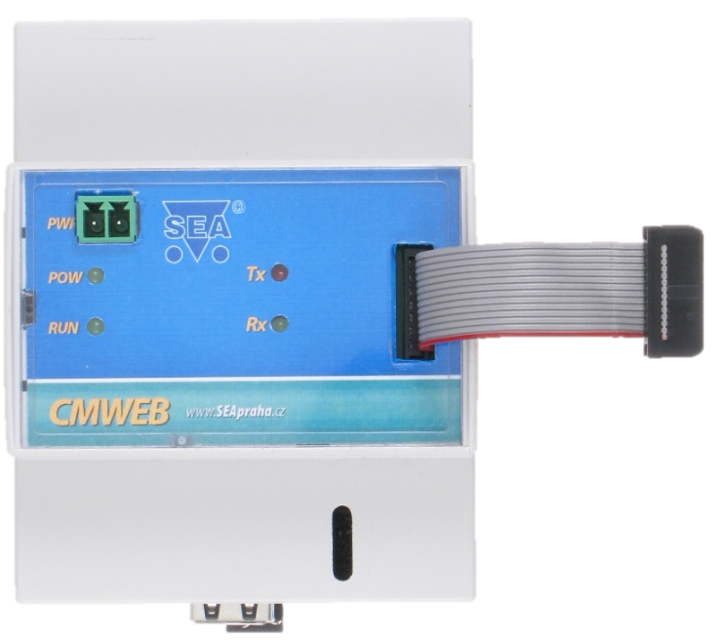
Vlastnosti
CMWEB
Web server (HTTP i HTTPS)
Založeno na HW Raspberry Pi a SW Linuxu
SD karta místo disku, ≥ 8 GB
WiFi AP
LAN Ethernet

Slide 6
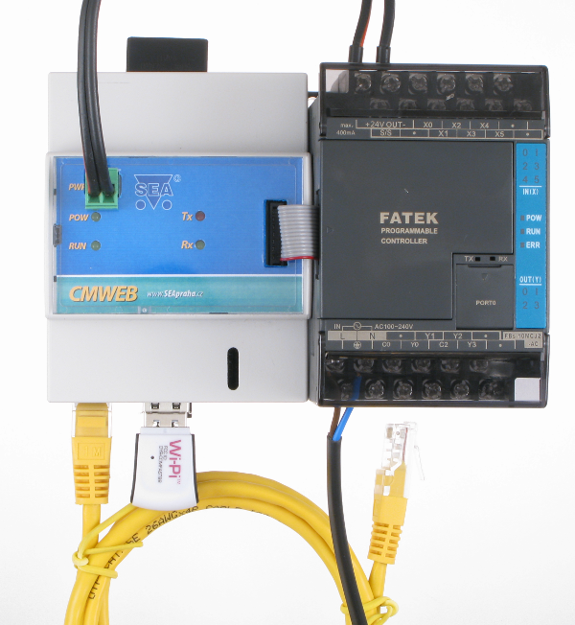
Technické parametry
CMWEB
Napájení: 9 – 30 V DC
Spotřeba: 200 mA
Lze napájet z 24 V DC výstupu PLC FATEK (24 V, 400 mA)
Rozměry šířka 70 mm x výška 140 mm x hloubka 70 mm
Montáž na DIN lištu

Slide 7
Přístup
Ethernet RJ
WiFi
RJ45 konektor, 10/100 MBps
Přístup k WEB serveru
Konfigurace CMWEB
Výměna programu v PLC
(HTTPS)
AP bod jménem CMWEB
WPA2 zabezpečení
Přístup k WEB serveru
Konfigurace CMWEB
Výměna programu v PLC

Slide 8
Webová aplikace
Technologie
Podporované prohlížeče
HTML5, CSS3
JavaScript
JQuery
Firefox ≥ 10.0
Opera ≥ 12.1
Internet Explorer ≥ 9.0
Chrome ≥ 23.0
Safari ≥ 5.1
iOS ≥ 6.1
Android ≥ 2.3

Slide 9
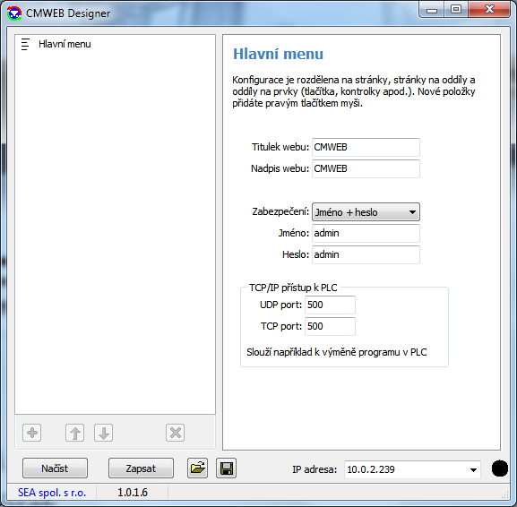
CMWEB Designer
Konfigurace pomocí programu v PC (Windows)

Slide 10
Rozvoj do budoucna
Záznam dat
Zobrazení dat – grafy
Hlídání mezí > Generování událostí > Odesílání emailů
Platforma pro uživatelsky upravované vlastnosti
Rozšíření přes USB:
  Bluetooth
  USB klíčenka
  GSM modem

Slide 11
Poznámky
Doba startu 1 minuta
Cena od 3500 Kč

Slide 12
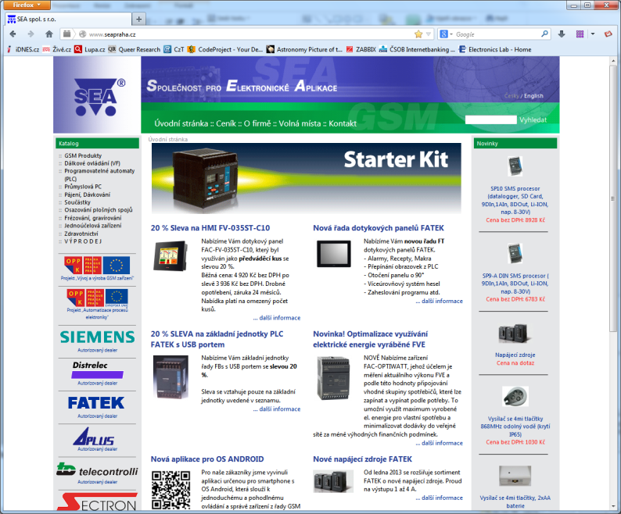
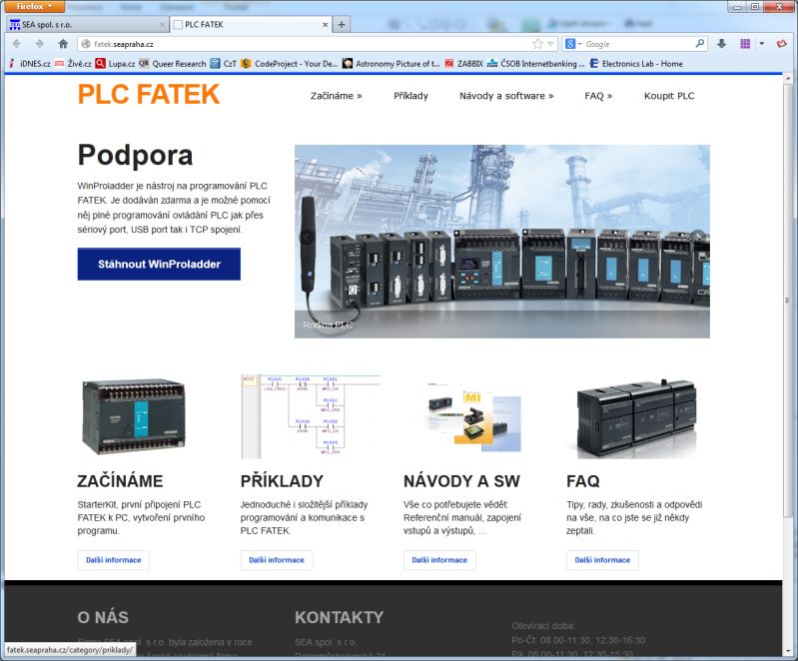
Děkuji za pozornost
www.seapraha.cz
fatek.seapraha.cz

